Slide 1

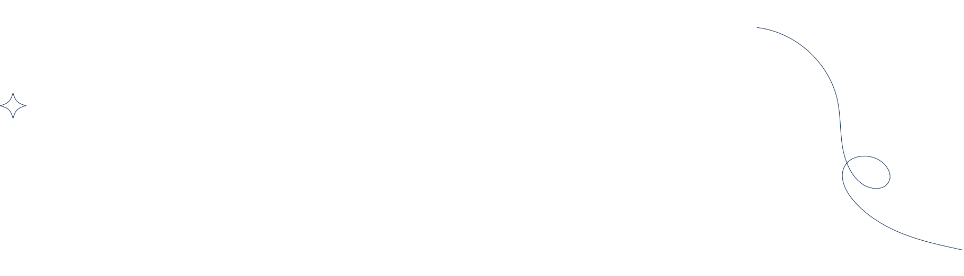


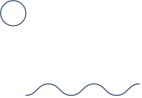
ĐẠI HỌC CÔNG NGHIỆP HÀ NỘI
TRƯỜNG CÔNG NGHỆ THÔNG TIN VÀ TRUYỀN THÔNG
ĐỒ ÁN TỐT NGHIỆP
ĐỀ TÀI: XÂY DỰNG ỨNG DỤNG ĐO CHIỀU CAO SỬ DỤNG MEDIAPIPE
CBHD : ThS.Nguyễn Trung Phú
Sinh viên : Phạm Đăng Đông
Lớp - Khóa : CNTT03 – K16
Mã sinh viên : 2021603320
1/16

Slide 2




NỘI DUNG
1
LÝ DO CHỌN ĐỀ TÀI
2
CÔNG NGHỆ SỬ DỤNG
3
HỆ THỐNG
4
KẾT QUẢ ĐẠT ĐƯỢC VÀ HƯỚNG PHÁT TRIỂN
2/16

Slide 3

01
LÝ DO CHỌN ĐỀ TÀI
A
🧩 Vấn đề
Đo thủ công dễ làm nhưng thiếu chính xác, tốn công.
🎯 Mục tiêu
Đo chiều cao tự động bằng MediaPipe.
🌱 Ý nghĩa
Hướng tới số hóa, ứng dụng trong giáo dục, y tế, thể thao.
3/16

Slide 4


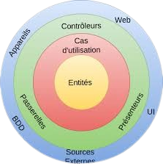







02
CÔNG NGHỆ SỬ DỤNG
4/16

Slide 5


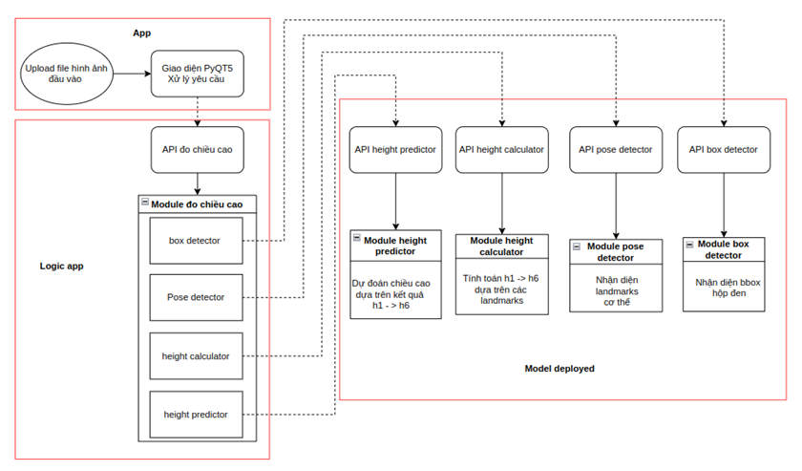
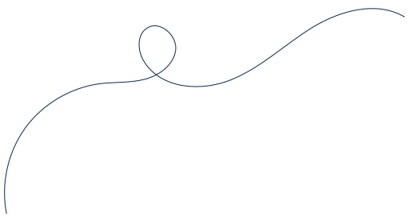
03
Tổng quan hệ thống
HỆ THỐNG
5/16

Slide 6
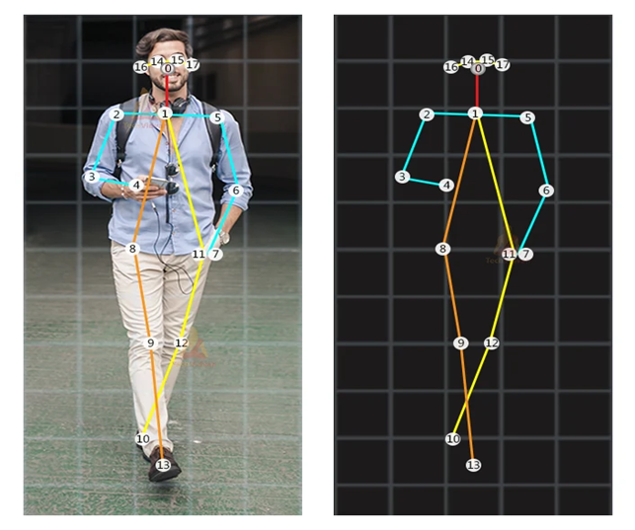
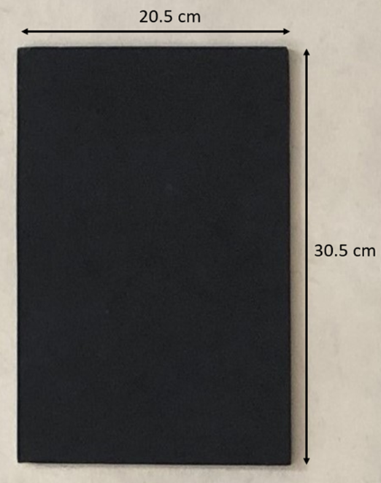
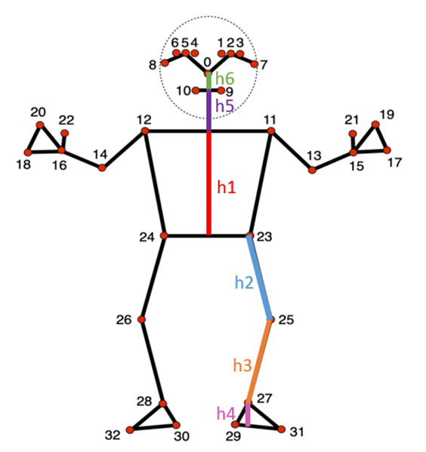
03
HỆ THỐNG
Mediapipe
6/16

Slide 7
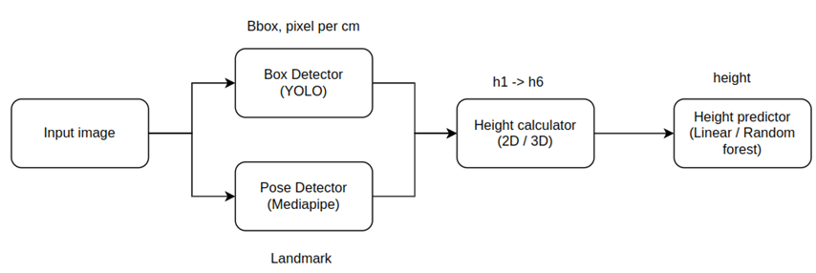
03
HỆ THỐNG
Pipeline hệ thống dự đoán chiều cao
7/16

Slide 8

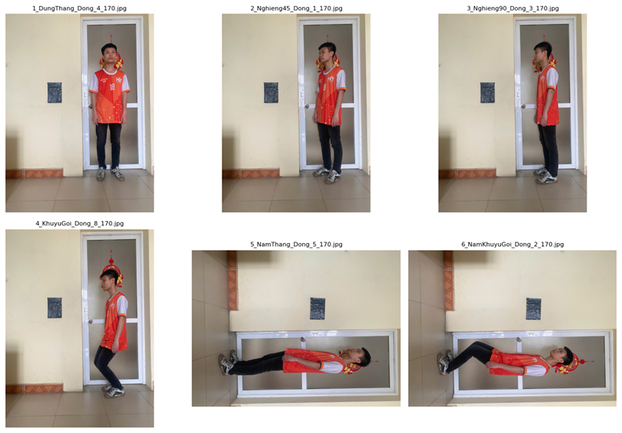
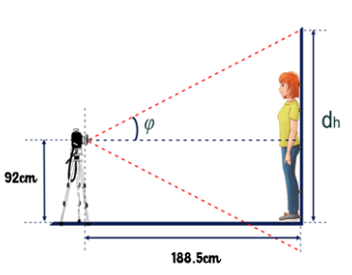
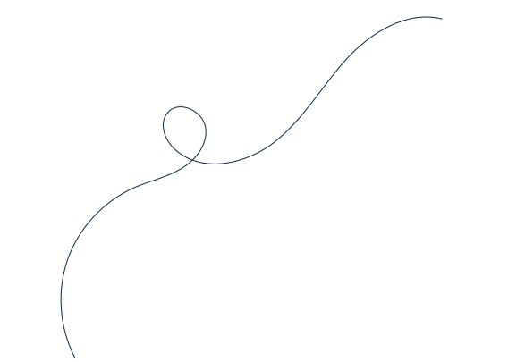
03
HỆ THỐNG
Thu thập, xử lý dữ liệu
8/16

Slide 9
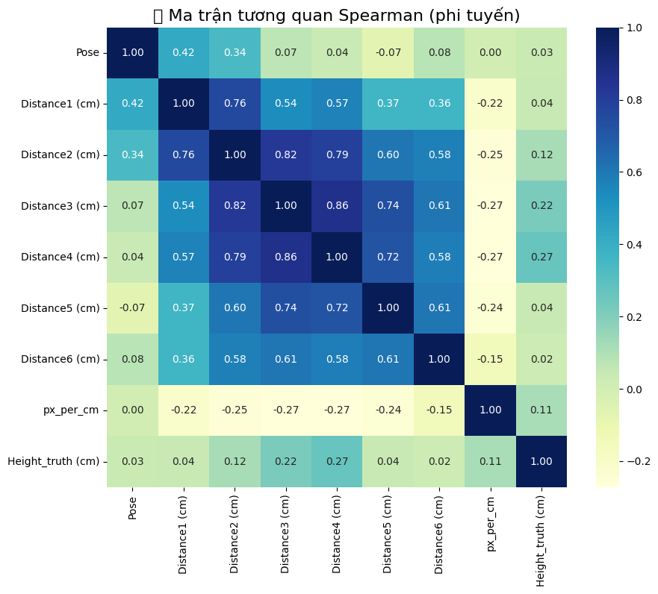
03
HỆ THỐNG
Ma trận tương quan
9/16

Slide 10
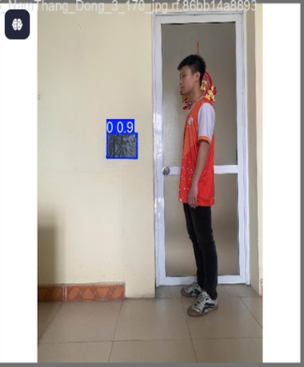
03
HỆ THỐNG
Box_detect:
Mục đích: Phát hiện black box để chuẩn hóa đo lường.
Mô hình: YOLOv11m – nhanh, chính xác, tối ưu thời gian thực.
Dữ liệu: 312 ảnh, 720p–1080p, tăng cường (lật, xoay, sáng).
Kết quả: mAP@0.5 >0.9, precision/recall ~1.0, box loss ~0.2, ~60ms.
Ứng dụng: Chuẩn hóa pixel/cm, nâng độ chính xác chiều ca
10/16

Slide 11
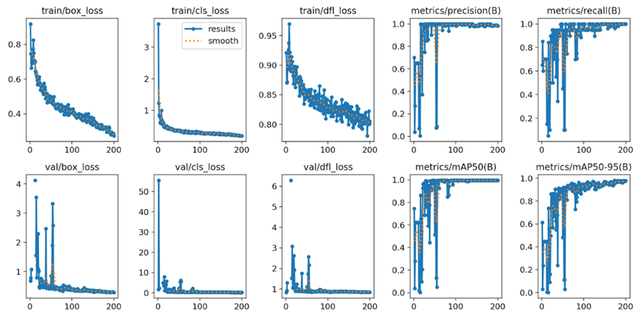

03
KẾT QUẢ ĐẠT ĐƯỢC
Biểu đồ train box detect
11/16

Slide 12
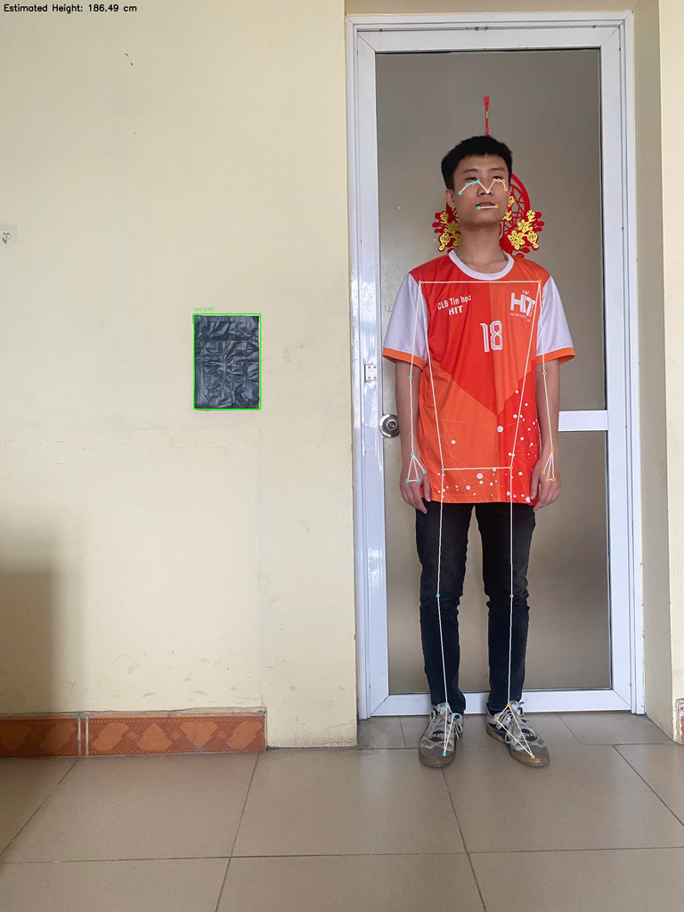
03
HỆ THỐNG
Mục đích: Trích xuất 33 điểm mốc cơ thể cho tính toán khung xương.
Công cụ: MediaPipe Pose – theo dõi tư thế thời gian thực.
Dữ liệu: 11 điểm mốc (mũi, vai, hông, đầu gối, bàn chân), tọa độ X, Y, Z.
Kết quả: Xử lý ~2.5s, độ chính xác 3D ~91.54% (sau cải tiến).
Ứng dụng: Dữ liệu khung xương hỗ trợ ước lượng chiều cao.
Pose_detect:
12/16

Slide 13
03
HỆ THỐNG
Height calculator
Mục đích: Tính khoảng cách khung xương từ điểm mốc cơ thể.
Phương pháp: Công thức hình học 2D, tính 6 đoạn (h1–h6).
Dữ liệu: Tọa độ X, Y từ MediaPipe (11 điểm mốc).
Kết quả: Xử lý ~3.8s, chính xác dựa trên điểm mốc và pixel/cm.
Ứng dụng: Cung cấp đặc trưng cho dự đoán chiều cao.
13/16

Slide 14
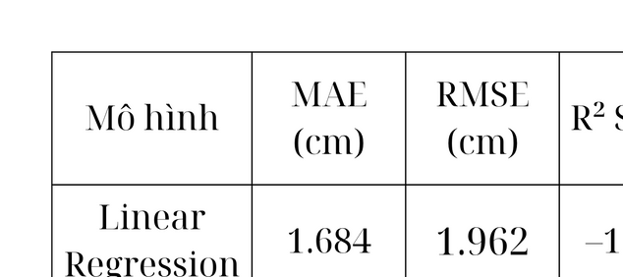
03
HỆ THỐNG
Mục đích: Dự đoán chiều cao từ khung xương (h1–h6).
Mô hình:
+ Random Forest: MAE 4.00 cm, RMSE 5.16 cm, R² 0.02.
+ Linear Regression: MAE 16.84 cm, R² -13.20.
+ HeightNet: MAE 22.42 cm, R² -27.15.
Dữ liệu: 6 khoảng cách, 71 mẫu (152.5–180 cm).
Kết quả: Xử lý ~3.8s, Random Forest tốt nhất.
Random Forest chính xác cao, dễ triển khai, không cần chuẩn hóa.
Neural Network cần huấn luyện lại để cải thiện.
Linear Regression chỉ phù hợp làm baseline, độ chính xác thấp.
Height predictor
14/16

Slide 15
04
KẾT QUẢ ĐẠT ĐƯỢC VÀ HƯỚNG PHÁT TRIỂN
Kết quả đạt được:
Hoàn thiện hệ thống đo chiều cao từ ảnh (MediaPipe + YOLO + ML), chạy dưới 7 giây.
Random Forest cho kết quả tốt nhất (MAE ~4cm).
App desktop + backend API tách biệt, dễ mở rộng.
Hướng phát triển:
Mở rộng dữ liệu (đa tư thế, góc chụp).
Tối ưu mô hình mạng sâu.
15/16

Slide 16
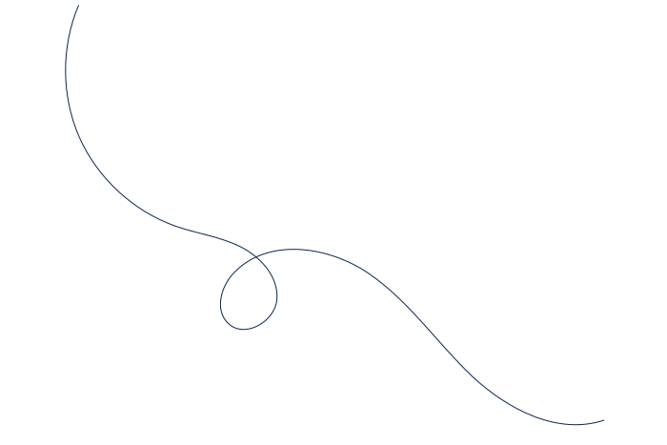
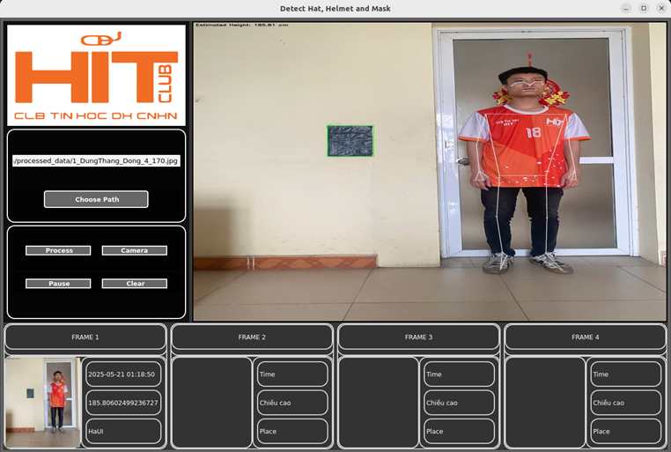
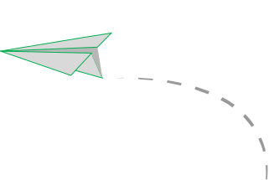
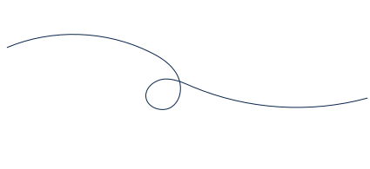
05
Demo
THANKS FOR LISTENING !
Do you have any comments?
16/16

Slide 17

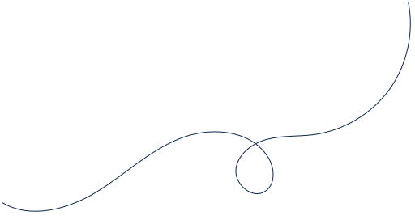

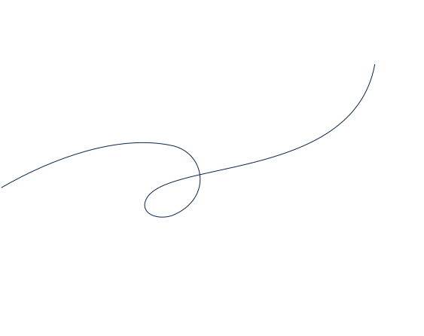
22/22

